Slide 1
স্বাগ
তম

Slide 2
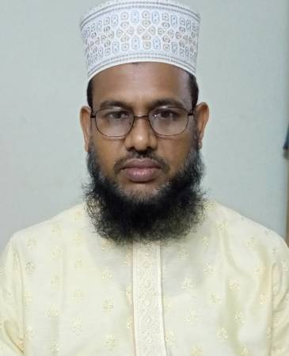
تعريف المعلم/ শিক্ষক পরিচিতি
المحاضر لللغة العربية
حيرافورعالم مدرسة
ساتخيل - نواخالي
رقم الجوال: 01712137320
মোঃ রকিব উদ্দীন মোল্লা
আরবী প্রভাষক
হীরাপুর আলিম মাদ্রাসা
চাটখিল, নোয়াখালী।
মোবাইল নং ০১৭১২ ১৩৭৩২০

Slide 3
পাঠ পরিচিতি/تعريف الدرس
৮ম শ্রেণি
বিষয়ঃ আরবী ২য় পত্র
অধ্যায়ঃ তৃতীয়
সময়ঃ৪০মিনিট।
الصف الثامن للداخل
الموضوع - قواعد اللغة العربية
الدرس الثالث
الوقت -40 دقيقة
বিষয়- কর্তা তথা فَاعِلٌ হিসেবে فِعْلٌ এর প্রকারভেদ

Slide 4
শিখনফল
এই পাঠ শেষে শিক্ষার্থীরা.....................
فَاعِلٌ হিসেবে فِعْلٌ এর প্রকারভেদ বলতে পারবে ।

Slide 5
নিচের ছবিরগুলোর দিকে তাকাও এবং বল কোন ছবিতে কে কাজ করতেছে
এখানে একজন পুরুষ নামাজ পড়তেছে
এখানে একজন লোক কাজ করতেছে
এখানে প্রথম জন কে নামাজ পড়তেছে এবং দ্বিতীয় জন ল্যাপটপে কাজ কি করে তা জানা নাই, যার দ্বারা কর্তা হিসেবে কাজের প্রকার বুঝায় ।

Slide 6
কর্তা তথা فَاعِلٌ হিসেবে فِعْلٌ এর প্রকারভেদঃ
فَاعِلٌ হিসেবে فِعْلٌ দুই প্রকারঃ যথা-
اَلْمَعْرُوفْ اَلْفِعْلُ বা কর্তৃবাচক ক্রিয়া
الْمَجْهُوْل اَلْفِعْلُ বা কর্মবাচক ক্রিয়া

Slide 7
اَلْفِعْلُ الْمَعْرُوْفُ এর পরিচয়ঃ
اَلْفِعْلُ শব্দের অর্থ ক্রিয়া
اَلْمَعْرُوْفُ শব্দের অর্থ কর্তৃবাচক
অতএব اَاَلْفِعْلُ الْمَعْرُوْفُ এর অর্থ কর্তৃবাচক ক্রিয়া ।
পারিভাষিক অর্থঃ-
বাক্যে যে ক্রিয়ার فَاعِلٌ তথা কর্তা উল্লেখ থাকে , অর্থাৎ ক্রিয়া সম্পাদনকারী
জানা থাকে ,তাকে اَاَلْفِعْلُ الْمَعْرُوْفُ( কর্তৃবাচক ক্রিয়া ) বলে ।
যেমন- كَتَبَ كَرِيْمٌ ( করিম লিখল ) جَلَسَ بَكْرٌ ( বকর বসল )

Slide 8
اَلْفِعْلُ الْمَجْهُوْلُ এর পরিচয়ঃ-
اَلْفِعْلُ শব্দের অর্থ ক্রিয়া
اَلْمَجْهُوْلُ শব্দের অর্থ কর্মবাচক
অতএব ااَلْفِعْلُ الْمَجْهُوْلُ এর অর্থ কর্মবাচক ক্রিয়া ।
পারিভাষিক অর্থঃ-
বাক্যে যে ক্রিয়ার فَاعِلٌ তথা কর্তা উল্লেখ থাকে না , অর্থাৎ ক্রিয়া সম্পাদনকারী
জানা থাকে না ,তাকে اَلْفِعْلُ الْمَجْهُوْلُ (কর্মবাচক ক্রিয়া ) বলে ।
যেমন- سُرِقَ الثَّوْبُ ( কাপড় চুরি হল ) نُصِرَ زَيْدٌ ( যায়েদ সাহায্য প্রাপ্ত হল )

Slide 9
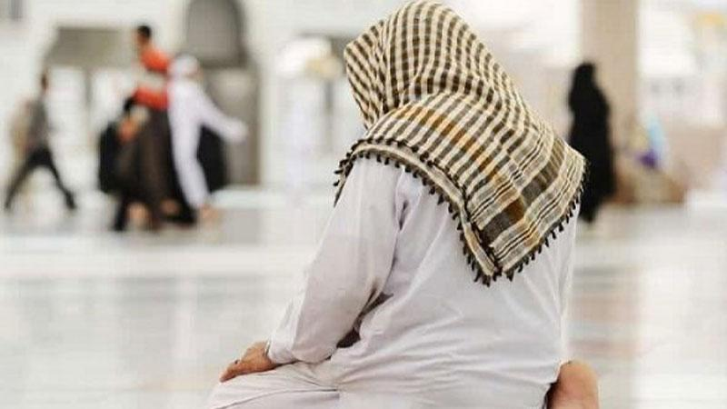
একক কাজ
اَلْفِعْلُ الْمَعْرُوْفُএর শাব্দিক অর্থ লিখ
اَلْفِعْلُ الْمَعْرُوْفُ এর শাব্দিক অর্থঃ
اَلْفِعْلُ শব্দের অর্থ ক্রিয়া
اَلْمَعْرُوْفُ শব্দের অর্থ কর্তৃবাচক
অতএব اَلْفِعْلُ الْمَعْرُوْفُ এর অর্থ
কর্তৃবাচক ক্রিয়া ।

Slide 10
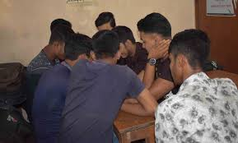
দলীয় কাজ
اَلْفِعْلُ الْمَجْهُوْلُ এর পারিভাষিক অর্থ লিখ
পারিভাষিক অর্থঃ-
বাক্যে যে ক্রিয়ার فَاعِلٌ তথা কর্তা উল্লেখ
থাকে না , অর্থাৎ ক্রিয়া সম্পাদনকারী জানা থাকে না ,তাকে اَلْفِعْلُ الْمَجْهُوْلُ
(কর্মবাচক ক্রিয়া ) বলে ।

Slide 11
মূল্যায়ন
فَاعِلٌ –এর ভিন্নতার বিবেচনায় فعْل কত প্রকার লিখ : -
দুই প্রকারঃ যথা-
اَلْمَعْرُوْفْ اَلْفِعْلُ বা কর্তৃবাচক ক্রিয়া
الْمَجْهُوْلُ اَلْفِعْلُ বা কর্মবাচক ক্রিয়া

Slide 12
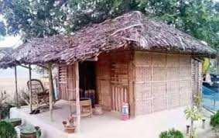
বাড়ীর কাজ
اَلْفِعْلُ الْمَعْرُوْفْ ও اَلْفِعْلُ الْمَجْهُوْلُ এর বর্ননা দাও ।

Slide 13
شكرا لكم الى اللقاء –ان شاء الله
الوداع

